Slide 1
Oportunidades de financiación de la UE para la resiliencia digital de las MIPYME
Formación proporcionada por IHF asbl

Slide 2
Índice
Unidad 1. Introducción al presupuesto de la UE
1.1 Configuración de la escena: Comprensión del panorama financiero de la UE
1.2 Dentro del proceso de presupuestación: Presupuesto a largo plazo y anual
1.3 Empoderar el futuro: NextGenerationEU
1.4 Asignación de recursos: Estrategias de asignación presupuestaria
1.5 Introducción del camino: Financiación centralizada vs. descentralizada
Unidad 2. Una inmersión profunda en los programas de la UE
2.1 Enfoque en el marco de gestión directa frente a la compartida
2.2 Panorama general de los programas de financiación de la UE
2.3 Estructura similar a la raíz de los programas de financiación de la UE: E+ como ejemplo
2.4 Ejemplos de programas de la UE para la mejora de las capacidades, el reciclaje profesional y la competitividad de las empresas
Unidad 3. El ciclo de vida estándar del proyecto europeo – Inicio y aplicación
3.1 Fase macro-inicial: De la idea del proyecto a la propuesta
3.2 Fase de desarrollo de propuestas: Marco y Elementos Clave
3.3 Proceso de presentación y evaluación de propuestas

Slide 3
Objetivos de aprendizaje
Al final de este módulo podrás…
PRESUPUESTO DE LA UE
Comprender el panorama conceptual de referencia para la presupuestación de la UE, evaluando las tendencias hasta 2027
Analizar el marco financiero plurianual (MFP), NextGenerationEU y los procesos presupuestarios anuales con marcos de gestión conexos, identificando su papel en la configuración de las políticas de financiación de la UE
PROGRAMAS DE LA UE
Navegar por el panorama diverso de los programas de financiación de la UE, entendiendo su estructura raíz
Evaluar programas específicos de la UE que aborden la mejora de las capacidades, el reciclaje profesional y la competitividad empresarial, con información sobre su aplicación a las pymes
PROYECTOS DE LA UE
Comprender el ciclo de vida del proyecto de la UE, desde la idea del proyecto hasta el proceso de evaluación

Slide 4
Unidad 1. Introducción al presupuesto de la UE
1.1 Configuración de la escena: Comprensión del panorama financiero de la UE (1)
PRESUPUESTO DE LA UE: una fuerza fundamental, no como sustituto, sino como complemento de los presupuestos nacionales. Sirve como reserva de recursos financieros y económicos estratégicamente desplegados por las instituciones de la UE para sostener las economías y las sociedades, ampliando el impacto más allá de las fronteras nacionales. Este salvavidas financiero faculta a los países de la UE para lograr resultados superiores a los que lograrían de forma independiente.
La esencia del presupuesto de la UE radica en su sistema de apoyo multifacético:
Objetivos de desarrollo a largo plazo: El presupuesto de la UE canaliza los recursos hacia el fomento del desarrollo sostenible, sentando las bases para los avances sociales y económicos duraderos
Ahorro de fondos públicos: Actuando como cofinanciador de proyectos expansivos, el presupuesto de la UE facilita ahorros sustanciales en fondos públicos, fomentando prácticas financieras responsables e impactantes
Internacionalización de las mejores prácticas: Al fomentar un entorno propicio a la colaboración internacional, el presupuesto de la UE promueve el intercambio de mejores prácticas y estudios de casos a través de las fronteras nacionales
Apoyo oportuno y eficiente: El presupuesto de la UE se posiciona como un sistema de apoyo oportuno y eficiente, ampliando su alcance a los ciudadanos, las administraciones públicas y las empresas cuando más se necesitan
1
2
3
4

Slide 5
Unidad 1. Introducción al presupuesto de la UE
1.1 Configuración de la escena: Comprensión del panorama financiero de la UE (2)
El presupuesto de la UE representa un viaje financiero dinámico, alineado estratégicamente con los objetivos a largo plazo de la UE. Opera dentro de ciclos estructurados plurianuales, con el objetivo de garantizar la gestión financiera estratégica durante períodos establecidos. Los ciclos estructurados plurianuales se liquidan en intervalos de siete años, con el actual que abarca desde 2021 hasta 2027.
Este enfoque cíclico en la planificación estratégica de las actividades financieras se refleja en el funcionamiento del presupuesto y la gestión de los fondos dentro de intervalos específicos, que también son cíclicos, desde el presupuesto a largo plazo hasta el presupuesto anual.
Periódicamente, el despliegue efectivo de los fondos pasa por los siguientes pasos que conforman un proceso de gestión:
PLANIFICACIÓN
APROBACIÓN
IMPLEMENTACIÓN
EVALUACIÓN
Las instituciones de la UE planifican en colaboración las asignaciones financieras mediante la puesta en marcha de programas específicos.
El presupuesto previsto o solicitado por los distintos beneficiarios se somete a procesos de aprobación, garantizando la adaptación a los objetivos de la UE.
Los fondos se distribuyen y se ejecutan los proyectos.
Los resultados se evalúan continuamente para medir el impacto y la eficacia de las asignaciones financieras.

Slide 6
Unidad 1. Introducción al presupuesto de la UE
1.2 Dentro del proceso de presupuestación: presupuesto a largo plazo y anual (1)
Partiendo de la comprensión del panorama financiero de la UE y de la introducción de la ciclicidad septenal relacionada, vamos a adentrarnos en el proceso presupuestario, navegando por él desde las implicaciones a largo plazo hasta las anuales.
Presupuesto a largo plazo
También reconocido como Marco Financiero Plurianual (MFP), este presupuesto a largo plazo abarca siete años, estableciendo fondos de gasto para categorías y prioridades de la UE como la digitalización o el desarrollo rural.
Recuerda los ciclos de siete años, el MFP actúa como plan estratégico y dirige las iniciativas de la UE. El actual MFP 2021-2027 se ajusta a las prioridades de la UE y a la agenda a largo plazo, fomentando la coherencia en los programas y proyectos.
La negociación del MFP involucra a instituciones clave de la UE (Parlamento, Consejo y Comisión), en las que la Comisión desempeña un papel fundamental a la hora de proponer límites máximos de asignación y gasto de fondos, flujos de ingresos, decisiones en materia de recursos y legislación para los programas de financiación conexos.

Slide 7
Unidad 1. Introducción al presupuesto de la UE
1.2 Dentro del proceso de presupuestación: presupuesto a largo plazo y anual (2)
Partiendo de la comprensión del panorama financiero de la UE y de la introducción de la ciclicidad septenal relacionada, vamos a adentrarnos en el proceso presupuestario, navegando por él desde las implicaciones a largo plazo hasta las anuales.
Presupuesto anual
Como complemento del MFP, el presupuesto anual aborda prioridades anuales específicas a través de la (re)negociación colaborativa entre las instituciones de la UE.
Dentro de un ciclo de siete años, representa el enfoque fundamental para alinear los objetivos a corto plazo con la estrategia más amplia del MFP. Como proceso dinámico, permite respuestas ágiles, adaptándose eventualmente a las necesidades y oportunidades emergentes en un solo año, por ejemplo, COVID, perturbaciones geopolíticas.
El presupuesto anual se somete a un riguroso proceso de negociación basado en el calendario, que incluye estimaciones (para julio), propuestas (para septiembre) y posiciones (a más tardar en octubre) de la Comisión, el Consejo y el Parlamento, garantizando la transparencia y la adaptabilidad.
En este marco holístico del proceso presupuestario de la UE, el MFP y el Presupuesto Anual funcionan en tándem, garantizando eficazmente el equilibrio entre la visión a largo plazo y los objetivos a corto plazo, y permitiendo también una ágil capacidad de respuesta en caso necesario.

Slide 8
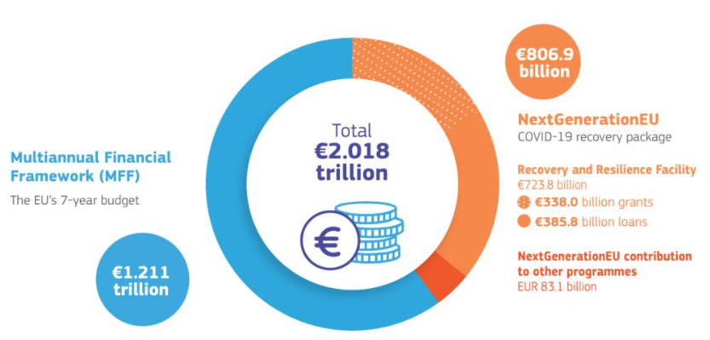
Unidad 1. Introducción al presupuesto de la UE
1.2 Dentro del proceso de presupuestación: presupuesto a largo plazo y anual (3)
Centrándose en el ciclo 2021-2027, el presupuesto a largo plazo de la UE, impulsado por el instrumento de recuperación NextGenerationEU, alcanza un importe sin precedentes de 2.018 billones de euros (según los precios corrientes en noviembre de 2020).
Composición dual:
MFP para 2021-2027: 1,211 billones de euros
NextGenerationEU: 806900 millones EUR
Aspectos clave:
Más del 50 % del total tiene como objetivo avanzar la UE a través de la investigación, la innovación, las transiciones climáticas y digitales justas, así como la preparación, la recuperación y la resiliencia, lo que marca un enfoque significativo en la modernización.
El 31,9 % se destina a abordar prioridades nuevas y reforzadas, subrayando un enfoque dinámico para los desafíos emergentes
El 30 % se dedica a abordar los desafíos del cambio climático, centrándose en la protección de la biodiversidad y las cuestiones relacionadas con el género
El 10 % del gasto para 2026 y 2027 está comprometido con la biodiversidad
El 20 % de la financiación de NextGenerationEU se dirige a reforzar la transformación digital
2021-2027: Un presupuesto a largo plazo de la UE modernizado, impulsado por la NextGenerationEU
Fuente: European Commission, The 2021-2027 EU budget – What’s new?

Slide 9
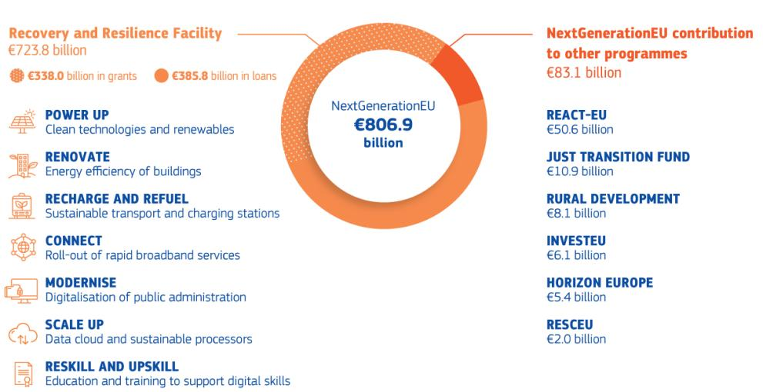
Unidad 1. Introducción al presupuesto de la UE
1.3 Empoderar el futuro: NextGenerationEU
…pero ¿qué es la NextGenerationEU?
NextGenerationEU es un instrumento de recuperación que complementa el MFP introducido en 2020 en respuesta a las repercusiones socioeconómicas de la pandemia. Su objetivo es orientar a Europa hacia la investigación, la innovación, la sostenibilidad, las transiciones digitales y la resiliencia en general.
NextGenerationEU prevé una inyección financiera de 806900 millones EUR, de los cuales 723800 millones EUR se destinan al Mecanismo de Recuperación y Resiliencia (MRR), más una contribución de 83100 millones EUR a programas existentes como REACT-EU, HORIZON EU, etc.
El MRR proporciona un apoyo sustancial a las inversiones públicas, centrándose en proyectos ecológicos y digitales. Financiados por NextGenerationEU, estos recursos, por un total de 338000 millones EUR en subvenciones y 385800 millones EUR en préstamos, se han canalizado a diversos programas y entre los países de la UE como beneficiarios, es decir, el Plan Nacional de Recuperación y Resiliencia (NRRP). La asignación de fondos sigue criterios como el PIB per cápita, las tasas de desempleo, el tamaño de la población y el impacto de la pandemia.
NextGenerationEU: más de 800000 millones de euros para la recuperación de Europa
Fuente: European Commission, The 2021-2027 EU budget – What’s new?

Slide 10
Unidad 1. Introducción al presupuesto de la UE
1.4 Asignación de recursos: Estrategias de asignación presupuestaria (1)
¿Quién se beneficia del presupuesto de la UE?
Organizando eficientemente la financiación, el presupuesto de la UE divide estratégicamente los recursos en categorías de gasto (rúbricas — véase la siguiente diapositiva para más detalles) y programas, garantizando un apoyo eficaz a los beneficiarios en diversos ámbitos políticos de la UE. Este enfoque facilita un impacto transversal, en consonancia con los objetivos generales del presupuesto a largo plazo.
Integración con NextGenerationEU:
Si bien NextGenerationEU funciona como un instrumento distinto, sus flujos financieros se integran perfectamente con los programas integrados en el presupuesto a largo plazo. Esta sinergia garantiza que el impacto de NextGenerationEU se maximice en diversos ámbitos políticos.
Financiación dual para las rúbricas clave:
Para ampliar su influencia, varias rúbricas reciben financiación tanto del MFP como de NextGenerationEU. Este enfoque colaborativo mejora la capacidad del presupuesto para abordar desafíos multifacéticos y reforzar las iniciativas transformadoras.

Slide 11
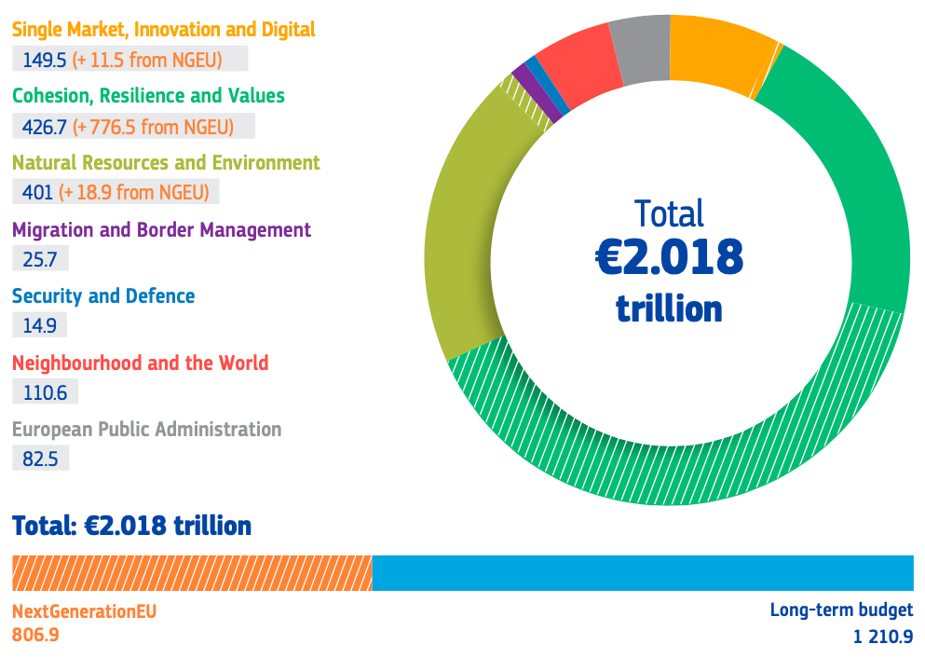
Unidad 1. Introducción al presupuesto de la UE
1.4 Asignación de recursos: Estrategias de asignación presupuestaria (2)
Rúbrica 1: Mercado Único, Innovación y Digital
Investigación e Innovación
Inversiones estratégicas de la UE
Mercado único
Espacio
Rúbrica 2: Cohesión, resiliencia y valores
Desarrollo regional y cohesión
Recuperación y resiliencia
Invertir en las personas, la cohesión social y los valores
Rúbrica 3: Recursos Naturales y Medio Ambiente
Agricultura y Política Marítima
Medio ambiente y acción por el clima
Rúbrica 4: Migración y Gestión de Fronteras
Emigración
Gestión de fronteras
Rúbrica 5: Seguridad y Defensa
Seguridad
Defensa
Rúbrica 6: Barrio y el mundo
Acción exterior
Ayuda de preadhesión
Rúbrica 7: Administración Pública Europea
Asignaciones por rúbrica para 2021-2027 – en miles de millones
Fuente: European Commission, The EU’s 2021-2027 long-term budget and NextGenerationEU – Facts and figures

Slide 12
Unidad 1. Introducción al presupuesto de la UE
1.4 Asignación de recursos: Estrategias de asignación presupuestaria (3)
Asignaciones por política y programa, centrándose en el MFP
El desglose del MFP 2021-2027 revela asignaciones específicas que impulsan políticas y programas impactantes. Un 31,9 % sustancial se destina a ámbitos críticos como la investigación, la educación y la protección de las fronteras, fomentando un enfoque holístico de las prioridades de la UE. Al integrar la financiación NextGenerationEU, esta proporción supera el 50 % del total, haciendo hincapié en el compromiso colectivo de fortalecer sectores clave para el crecimiento sostenible y la resiliencia.
Además, la cohesión económica, social y territorial asegura una participación del 30,5 %, mientras que la política agrícola común tiene un 30,9 %. En particular, ambas políticas se someten a una modernización significativa, en consonancia con el objetivo general de apoyar las transiciones ecológica y digital.
A continuación, se presenta un cuadro detallado de las asignaciones del MFP por política y programa, que ofrece transparencia e información sobre la distribución estratégica de los recursos.
Asignación presupuestaria a largo plazo (2021-2027) | Billones
Política de cohesión | 372.6
Fondo Europeo de Desarrollo Regional (FEDER) | 226
Fondo de Cohesión (FC) | 48
Fondo Social Europeo+ (FSE+) | 98.5
Política Agrícola Común (PAC) | 378.5
Fondo Europeo de Garantía Agrícola (FEAGA) | 291
Fondo Europeo Agrícola de Desarrollo Rural (FERD) | 87.4
Prioridades nuevas y reforzadas | 377.3
Horizonte Europa | 86.1
Instrumentos de Vecindad, Desarrollo y Cooperación Internacional | 79.5
Mecanismo «Conectar Europa» | 20.7
InvestEU | 3
Programa Espacial Europeo | 14.9
Programa Europa Digital | 7.6
Programa para el Mercado Único | 4.2
Justicia, Derechos y Valores | 0.9
UEproSalud | 2.4
RescEU | 1.3
Europa Creativa | 1.8
Erasmus+ | 24.6
Ayuda humanitaria | 11.6
Vida (Acción climática y ambiental) | 5.4
Fondo de Transición Justa | 8.4
Otros | 105

Slide 13
Unidad 1. Introducción al presupuesto de la UE
1.5 Introducción del camino: financiación centralizada vs. descentralizada
Financiación centralizada
La financiación centralizada implica la gestión y ejecución directas de fondos y programas por parte de las instituciones de la UE. En este sentido, la Comisión Europea asume un papel de liderazgo en la gestión y gestión de programas e iniciativas, garantizando la uniformidad y la cohesión en la aplicación.
Ejemplos:
Horizonte Europa: Un programa emblemático de la UE para la investigación y la innovación gestionado directamente por la Comisión de la UE
Erasmus+: Financiación centralizada para programas de educación, formación, juventud y deporte bajo la supervisión de la Comisión Europea
Financiación descentralizada
A diferencia de la financiación centralizada, la descentralizada faculta a los Estados miembros (y a las regiones) para gestionar los fondos de la UE en un marco de gestión compartida. Toman la iniciativa en el diseño, ejecución y supervisión de los programas, alineando los objetivos y metas de la UE con las necesidades y prioridades regionales.
Ejemplos:
Política Agrícola Común (PAC): Los Estados miembros diseñan programas agrícolas adaptados a sus necesidades específicas
Fondo Europeo de Desarrollo Regional (FEDER): Financiación descentralizada para abordar las necesidades y disparidades regionales y promover iniciativas de desarrollo local
Colaboración Estratégica: Ambas rutas se unen para alcanzar los objetivos generales de la UE. La financiación centralizada simplifica los programas en toda la UE, mientras que la financiación descentralizada fomenta iniciativas personalizadas que tengan en cuenta la singularidad y diversidad de las necesidades locales.

Slide 14
Unidad 2. Una inmersión profunda en los programas de la UE
2.1 Enfoque en el marco de gestión directa frente a la compartida (1)
Dentro del marco de gestión directa, exploremos el papel de liderazgo de la Comisión Europea. Asume una posición fundamental, siendo directamente responsable y supervisando cada faceta de la implementación de un programa:
Lanzamiento de convocatorias de propuestas: Iniciar el proceso invitando a propuestas de proyectos
Evaluación de las propuestas presentadas: Evaluación rigurosa para garantizar la alineación con los objetivos
Firma de convenios de subvención: Formalizar los compromisos con los proponentes de proyectos exitosos
Seguimiento de la ejecución del proyecto: Supervisión continua para garantizar el cumplimiento de las directrices establecidas
Evaluación de los resultados: Evaluación de los resultados del proyecto con arreglo a criterios predefinidos
Realización de pagos: Facilitar los desembolsos financieros según lo estipulado
Estas tareas globales se desarrollan en los servicios de la Comisión, que abarcan su sede central, las delegaciones de la UE o a través de agencias ejecutivas designadas de la UE. En particular, los programas centralizados ejecutados a través de la gestión directa constituyen aproximadamente el 20 % del presupuesto de la UE para 2021-2027. Este enfoque centralizado garantiza un proceso de ejecución coherente y simplificado, impulsado exclusivamente por entidades de la UE sin la participación de terceros externos.

Slide 15
Unidad 2. Una inmersión profunda en los programas de la UE
2.1 Enfoque en el marco de gestión directa frente a la compartida (2)
Además del marco de gestión directa, centrémonos en el marco de gestión compartida, en el que los fondos de la UE se administran conjuntamente con los Estados miembros y las regiones. Este modelo de colaboración implica tanto a la Comisión Europea como a las autoridades nacionales de los Estados miembros, incluidos los ministerios y las instituciones públicas, supervisando conjuntamente programas específicos. Aproximadamente el 70 % de los programas de la UE operan bajo esta estructura de gestión compartida.
Dentro de la gestión compartida, las administraciones de los Estados miembros a nivel nacional, regional y local desempeñan un papel clave en la selección de proyectos para la financiación y asumen responsabilidades de gestión cotidianas. A través de una asociación sinérgica con los Estados miembros, la Comisión de la UE garantiza la finalización satisfactoria de los proyectos y la utilización efectiva de los fondos.
Los portales nacionales de sitios web y los sitios web del programa proporcionan información en tiempo real sobre las próximas oportunidades de financiación. Esto incluye detalles como las regiones cubiertas por las convocatorias de financiación, los criterios de admisibilidad, los importes de financiación, los objetivos políticos del programa y de la UE, y los plazos.
Los fondos clave de la UE gestionados en el marco compartido incluyen:
Fondo Europeo de Desarrollo Regional (FEDER)
Fondo Social Europeo Plus (FSE+)
Fondo de Cohesión (FC)
Fondo de Transición Justa (TFJ)
Fondo Europeo Marítimo, de Pesca y Acuicultura (FEMPA)
Fondo de Asilo, Migración e Integración (FAMI)
Fondo de Seguridad Interior (FSI)
Instrumento de apoyo financiero a la gestión de fronteras y la política de visados (BMVI)

Slide 16
Unidad 2. Una inmersión profunda en los programas de la UE
2.2 Panorama general de los programas de financiación de la UE (1)
Recordando los programas de la UE destacados en el debate sobre la asignación de recursos (véase la sección 1.4 (3) — diapositiva n.º 11), exploremos ahora su distribución en diversos ámbitos prioritarios transversales. Cada programa se dedica a apoyar distintos ámbitos políticos, como se ilustra a continuación:
Política de cohesión
Política agrícola común
Fondo de Transición Justa
Horizonte Europa
Mecanismo de Recuperación y Resiliencia
Programa LIFE Mecanismo “Conectar Europa”
Fondo Social Europeo+
Erasmus+
Cuerpo Europeo de Solidaridad
Horizonte Europa
Europa Creativa
TRANSICIÓN VERDE
CAPITAL HUMANO
FOMENTO DE INVERSIONES
InvestEU
Política de cohesión
Fondo Europeo de Desarrollo Sostenible+
Programa del Mercado Único
Mecanismo de Recuperación y Resiliencia
TRANSICIÓN DIGITAL
Horizonte Europa
Programa Europa Digital
Mecanismo «Conectar Europa»
Política de cohesión
Mecanismo de Recuperación y Resiliencia
AUTONOMÍA ESTRATÉGICA ABIERTA
Fondo Europeo de Defensa
Programa espacial europeo Movilidad militar
UEproSalud
Horizonte Europa
Política exterior y de seguridad común
Fuente: European Commission, The EU’s 2021-2027 long-term budget and NextGenerationEU – Facts and figures

Slide 17
Unidad 2. Una inmersión profunda en los programas de la UE
2.2 Panorama general de los programas de financiación de la UE (2)
Acceder a las oportunidades de financiación y licitaciones de la UE y a los programas disponibles de la UE a través del Portal SEDIA — consulta gratuita
Fondo de Asilo, Migración e Integración (FAMI) | Instrumentos de gestión de fronteras y política de visados (BMVI) | Programa Ciudadanos, Igualdad, Derechos y Valores (CERV) | Mecanismo "Conectar Europa" (MCE) | Programa Europa Creativa (CREA) | Instrumento de Control Aduanero de Equipos (CCEI)
Programa Aduanas (CUST) | Programa Europa Digital (DIGITAL) | Erasmus+ (ERASMUS+) | Acción Exterior de la UE (RELEX) | Programa EU4Health (EU4H) | Programa Euratom de Investigación y Formación (EURATOM)
Europa Directo (ED) | Fondo Europeo de Defensa (FED) | Fondo Europeo Marítimo y de Pesca (FEMP) | Parlamento Europeo (PE) | Fondo Social Europeo + (FSE+) | Cuerpo Europeo de Solidaridad (CES)
Programa Fiscalis (FISC) | Horizonte Europa (HORIZON) | Medidas de información para la política de cohesión de la UE (IMREG) | Fondo de Innovación (INNOVFUND) | Fondo de Seguridad Interior (FSI) | Instrumento de Inversión en Innovación Interregional (I3)
Mecanismo de Transición Justa (MTJ) | Programa de Justicia (JUST) | Desarrollo vecinal y cooperación internacional (NDICI) | Proyectos piloto y acciones preparatorias (PPPA) | Programa de Medio Ambiente y Acción por el Clima (LIFE) | Programa para la protección del euro contra la falsificación (PERICLES IV)
Promoción de productos agrícolas (AGRIP) | Fondo de Investigación del Carbón y del Acero (RFCS) | Programa del Mercado Único (PMU) | Líneas de Prerrogativas Sociales y Competencias Específicas (SOCPL) | Instrumento de Apoyo Técnico (IAT) | Programa de Lucha contra el Fraude de la Unión Europea (EUAF)
Mecanismos de Protección Civil de la Unión (MCPU) | Mecanismo de Financiación de Energías Renovables de la Unión (RENEWFM) | …y muchos más

Slide 18
Unidad 2. Una inmersión profunda en los programas de la UE
2.3 Estructura similar a la raíz del programa de financiación de la UE: E+ como ejemplo
ERASMUS+
Acción clave 2, Cooperación entre organizaciones e instituciones
Asociación para la cooperación
Asociación para la innovación
Acción Clave 1, Movilidad de individuos
Movilidad de los alumnos y el personal
Actividades de participación juvenil
Movilidad para entrenadores deportivos
Discover EU
Oportunidades de aprendizaje de idiomas
Intercambio virtual en ES y Juventud
Asociación de cooperación
Asociación a pequeña escala
Asociación para la excelencia
Universidades Europeas
Centro de Excelencia Profesional
Academias de profesores E+
Acción Erasmus Mundus
Alianzas para la innovación
Proyectos de futuro
Proyectos de desarrollo de capacidades (CB)
CB en ES
CB en EFP
CB en Juventud
CB en Deporte
Eventos deportivos sin ánimo de lucro
Acción clave 3, Apoyo a la elaboración de políticas y a la cooperación
Acciones Jean Monnet
JM en ES
JM en otros campos
Redes JM en ES
Apoyo a las instituciones designadas

Slide 19
Unidad 2. Una inmersión profunda en los programas de la UE
2.4 Programas de la UE para la mejora de las capacidades, el reciclaje profesional y la competitividad empresarial (1)
A continuación se presentan algunos ejemplos de programas clave de la UE dedicados, entre otras cosas, al desarrollo de capacidades y a la promoción de la competitividad de las microempresas, las pequeñas y medianas empresas (pymes). Se anima a estas empresas a explorar estas valiosas oportunidades para reforzar su resiliencia digital y seguir siendo competitivas.
Erasmus+
Erasmus+ se erige como un programa emblemático de la UE que promueve el desarrollo de capacidades a través de la colaboración internacional, brindando oportunidades de prácticas laborales, formación profesional y asociaciones estratégicas. Sus iniciativas abarcan un amplio espectro, desde la educación y la formación profesionales hasta el aprendizaje de adultos, fomentando una mano de obra cualificada adaptable a los avances digitales.
Beneficios para las MIPYMES: Obtenga acceso a un grupo de talentos diverso, explore asociaciones internacionales y aproveche los conocimientos para mejorar continuamente las habilidades, fomentando la adaptabilidad frente a los cambios tecnológicos.
Fondo Social Europeo Plus (FSE+)
El Fondo Social Europeo Plus se centra en la inclusión social y el empleo. En el ámbito del desarrollo de capacidades, el FSE+ apoya proyectos destinados a mejorar las capacidades de la mano de obra, promover el aprendizaje permanente y garantizar la igualdad de acceso a las oportunidades de empleo. Sus iniciativas abordan todo el espectro de habilidades, desde la educación básica hasta el desarrollo profesional avanzado.
Beneficios para las MIPYMES: Aprovechar las oportunidades de financiación para programas de capacitación integrales, iniciativas de desarrollo de habilidades y proyectos que promuevan la inclusión social, contribuyendo a una mano de obra cualificada e inclusiva.

Slide 20
Unidad 2. Una inmersión profunda en los programas de la UE
2.4 Programas de la UE para la mejora de las capacidades, el reciclaje profesional y la competitividad empresarial (2)
Horizonte Europa - Clúster 4: Digital, Industria y Espacio
El clúster 4 de Horizonte Europa se centra en la transformación digital y la innovación. Dentro de este clúster, los programas de la UE apoyan proyectos que promueven las capacidades digitales, fomentan la innovación en la industria y mejoran la competitividad en la era digital. Desde iniciativas de investigación y desarrollo hasta proyectos colaborativos, ofrece un enfoque integral para fortalecer la competitividad empresarial.
Beneficios para las MIPYMES: Aproveche las oportunidades para la investigación colaborativa, participe en proyectos innovadores y obtenga acceso a tecnologías de vanguardia, posicionando a las MIPYMES a la vanguardia de la competitividad digital.
InvestEU
InvestEU, sucesor del programa COSME para las MIPYME, es una iniciativa de la UE diseñada para impulsar la inversión, la innovación y la creación de empleo en Europa. Opera a través de préstamos, garantías y capital, con el objetivo de movilizar la inversión privada para abordar las deficiencias del mercado y fomentar el crecimiento sostenible. InvestEU abarca una serie de sectores, entre ellos la innovación, la digitalización y la sostenibilidad medioambiental, fomentando un entorno empresarial competitivo y resiliente.
Beneficios para las MIPYME: Participar en proyectos e iniciativas innovadores con acceso a diversos instrumentos financieros. InvestEU ayuda a las MIPYMES a obtener apoyo financiero para proyectos que contribuyan a su competitividad, digitalización, innovación y sostenibilidad. Al participar en InvestEU, las empresas pueden aprovechar una red de recursos y oportunidades para reforzar su posición en el mercado.

Slide 21
Unidad 3. El ciclo de vida estándar del proyecto europeo – Inicio y aplicación
3.1 Fase macro-inicial: de la idea del proyecto a la propuesta (1)
El viaje de un proyecto de la UE comienza con la concepción de una idea. El primer paso consiste en conceptualizar un proyecto que se ajuste a las prioridades y objetivos de la UE. Esta idea se plasma entonces en una propuesta de proyecto formal integral, que se presentará. La fase macro-inicial de pasar de una idea a una propuesta consiste en varios pasos clave:
Conceptualización del proyecto:
Identificar un concepto para un proyecto que se ajuste a las prioridades de la UE
Definir los objetivos, metas y resultados generales de la idea propuesta de proyecto a través de una nota conceptual
Análisis en profundidad:
Evaluar la viabilidad del proyecto, teniendo en cuenta los recursos, los plazos y cualquier desafío.
Llevar a cabo una revisión preliminar de la adaptación del proyecto a los objetivos y metas de la UE
Compromiso de los socios y las partes interesadas:
Identificar e involucrar a las partes interesadas pertinentes, incluidos los posibles socios, objetivos y expertos.
Recabar información y apoyo para la idea del proyecto de las principales partes interesadas
Adaptación a las directrices de la UE:
Garantizar que el documento de síntesis se ajuste a las orientaciones y prioridades del programa de financiación específico y específico de la UE
Abordar cualquier requisito específico descrito en la convocatoria de financiación de referencia
Planificación detallada del proyecto:
Elaborar un plan de proyecto detallado en el que se describan actividades, hitos, resultados y plazos específicos
Formular una estimación presupuestaria basada en el plan de proyecto previsto

Slide 22
Unidad 3. El ciclo de vida estándar del proyecto europeo – Inicio y aplicación
3.1 Fase macro-inicial: de la idea del proyecto a la propuesta (2)
Para pasar de la fase macro-inicial a la redacción de la propuesta (y luego a su presentación), es esencial tratar los documentos clave que guían el proceso de propuesta. Estos incluyen:
Reglamento de la UE: El Reglamento oficial, publicado en el Viaje Oficial de la Unión Europea, que establece el programa específico en sus elementos como presupuesto, % de financiación, calendario, acciones financiadas, etc.
Programa de trabajo: Un documento global que describa los objetivos estratégicos, las prioridades, la hoja de ruta para los plazos, el desglose presupuestario y los ámbitos específicos de interés para la financiación dentro de un período determinado. Se publica en el sitio web del programa.
Guía del programa: Un manual detallado que proporcione información detallada sobre la estructura general, las normas, los objetivos, las prioridades y los requisitos específicos del programa de financiación. También incluye los criterios de admisibilidad y adjudicación de una propuesta.
Convocatoria de propuestas: También publicado en el Viaje Oficial de la Unión Europea y notificado a través de la sección de noticias del sitio web del programa, abre el plazo para la presentación de una propuesta, en representación de la convocatoria oficial que especifica los detalles procedimentales y los plazos para cada acción
Formulario: La plantilla oficial a través de la cual los solicitantes presentan sus propuestas de proyecto, que recoge los detalles esenciales descritos en la convocatoria de propuestas
Los solicitantes deben analizar a fondo estos documentos para alinear la idea del proyecto con las características del programa. Los aspectos clave a considerar incluyen:
Alineación estratégica
Relevancia temática
Cumplimiento
Finalización del formulario

Slide 23
Unidad 3. El ciclo de vida estándar del proyecto europeo – Inicio y aplicación
3.2 Fase de desarrollo de propuestas: marco y elementos clave (1)
Cuando introducimos la cumplimentación del formulario (véase la diapositiva anterior — n.º 21), ya hemos empezado a hablar de la fase siguiente a la inicial, es decir, la fase de redacción o desarrollo de la propuesta.
La adhesión al marco «por qué, qué, quién, cuándo, cómo» garantiza un enfoque sistemático e integral para el desarrollo de propuestas. He aquí un enfoque en los elementos clave de la fase de desarrollo de la propuesta:
Objetivos — POR QUÉ:
Objetivos generales: Objetivos a largo plazo que producen beneficios más allá de la duración del proyecto, contribuyendo, mejorando, fortaleciendo, facilitando e implementando
Objetivos específicos: Alcanzable durante la vida del proyecto, como probar un concepto o desarrollar nuevos conocimientos
Consejos:
Conectar los objetivos con las políticas europeas pertinentes, como la Década Digital Europea 2030
Mostrar cómo la propuesta aborda un problema pertinente
Medir el impacto/mejora potencial, vinculándolo a los objetivos estratégicos de la UE y a las prioridades del programa específico
Definir mecanismos y acciones para el intercambio y la promoción de resultados, medidas de adopción y validación por parte de los usuarios finales
Garantizar la sostenibilidad del proyecto: financiero, político-institucional, medioambiental

Slide 24
Unidad 3. El ciclo de vida estándar del proyecto europeo – Inicio y aplicación
3.2 Fase de desarrollo de propuestas: marco y elementos clave (2)
Resultados — QUÉ:
Resultados tangibles (Entregables): Resultados concretos como plataforma, app, currículos de formación, publicaciones, informes, etc.
Resultados intangibles: Incluye nuevas habilidades y conocimientos, valor añadido probado, etc.
Responsabilidades — OMS:
Acuerdo de socios del proyecto: Funciones y responsabilidades claramente definidas para cada socio, vinculándolos con su experiencia
Participación externa de las partes interesadas: Incluye la participación y participación de las partes interesadas, incluido, por ejemplo, un Comité de Evaluación de Revisión Externa, Socios Asociados, etc.
Planificación y Ejecución — CUÁNTO Y CÓMO:
Plan de acción: Desarrollar un plan integral que describa las tareas, fases y plazos, también a través de herramientas de gestión de proyectos como un diagrama de Gantt.
Asignación presupuestaria: Asignar el presupuesto de manera efectiva, asegurando que los recursos se distribuyan en función de las necesidades del proyecto y la distribución de las funciones y responsabilidades de los socios.

Slide 25
Unidad 3. El ciclo de vida estándar del proyecto europeo – Inicio y aplicación
3.3 Proceso de presentación y evaluación de propuestas
Después de un desarrollo integral, la propuesta se presenta formalmente a través de la plataforma designada (presentación formal), lo que significa la conclusión del proceso de idea a propuesta. El formulario cumplimentado se presenta a través de la plataforma especificada, que varía según los requisitos específicos del programa.
Al mismo tiempo, comienza un nuevo proceso: el proceso de evaluación de la propuesta.
Evaluación del proyecto: La propuesta presentada se somete a una evaluación por parte de entidades y evaluadores designados. Los criterios de evaluación incluyen criterios tales como objetivos claros, resultados tangibles e intangibles, responsabilidades de las partes interesadas y alineación estratégica.
→ En caso de aprobación: El proyecto procede al cumplimiento y ejecución, con negociaciones contractuales tras la retroalimentación de los evaluadores. El proyecto comienza con un inicio y concluye, después de su implementación, con un informe final sobre los resultados del proyecto.
→ Si no se aprueba: Se inicia una estrategia de revisión que incluye un análisis detallado de los comentarios recibidos y las adaptaciones necesarias para mejorar. El proceso de revisión consta de dos fases clave:
Revisión y comentarios: La fase de revisión se centra en mejorar los puntos fuertes de la propuesta y corregir las deficiencias detectadas a través de los comentarios del evaluador, garantizando una presentación más sólida en cualquier evaluación posterior.
Mejora continua: Esta fase crítica hace hincapié en la adaptabilidad y el compromiso con el éxito del proyecto; cada iteración refuerza la calidad de la propuesta y la adaptación a los criterios de evaluación para la nueva presentación

Slide 26
Resumen
PRESUPUESTO DE LA UE
La Unidad 1 explora el viaje a través de las complejidades del presupuesto de la UE, una fuerza financiera dinámica alineada estratégicamente con los objetivos a largo plazo. Navegar por el marco financiero plurianual (MFP) de siete años y el ágil presupuesto anual, siendo testigo del ciclo modernizado 2021-2027 impulsado por el instrumento de recuperación NextGenerationEU. Ahondar en la asignación de 2.018 billones de euros, haciendo hincapié en las transiciones digital y ecológica. Ser testigo del impacto del presupuesto de la UE en la investigación, la innovación y la resiliencia, fomentando un ecosistema financiero coherente, receptivo y con visión de futuro.
PROGRAMAS DE LA UE
La Unidad 2 explora el panorama de los programas de la UE, distinguiendo entre financiación centralizada y descentralizada. Descubrir la estructura raíz de los programas de financiación y explorar su distribución en diversos ámbitos políticos. Ser testigo del papel fundamental de programas como Erasmus+, el Fondo Social Europeo+, Horizonte Europa e InvestEU en la mejora de las capacidades, el reciclaje profesional y la mejora de la competitividad empresarial. Aproveche el portal SEDIA para consultas gratuitas, lo que le permitirá acceder a las oportunidades de financiación de la UE.
CICLO DE VIDA DEL PROYECTO DE LA UE
La Unidad 3 se embarca en el ciclo de vida estándar del proyecto de la UE, desde la idea hasta la propuesta, la presentación y la evaluación. Dominar la fase macroinicial, configurando meticulosamente los conceptos del proyecto alineados con las prioridades de la UE. Sumérjase en la fase de desarrollo de propuestas, empleando el marco «por qué, qué, quién, cuándo, cómo» para objetivos claros, resultados tangibles y planificación estratégica. Concluir con el proceso de presentación y evaluación, desvelando el camino hacia la aprobación de proyectos o la revisión estratégica, garantizando una mejora continua de la resiliencia en el panorama competitivo de la financiación de la UE.

Slide 27
¡Gracias!
Sigue aprendiendo en www.digital-dream-lab.eu

